Slide 1
심장질환과 뇌졸중 예측모델 및 연관관계 해석
AI06_S2_Project
정태호
Kaggle의 cardio,stroke에 대한 모델훈련자료를 기초로 훈련 및 분석
Notes:
AI06 섹션2 프로젝트인 심장질환과 뇌졸중 예측모델 및 연관관계 해석에 대해 발표를 시작하겠습니다.

Slide 2
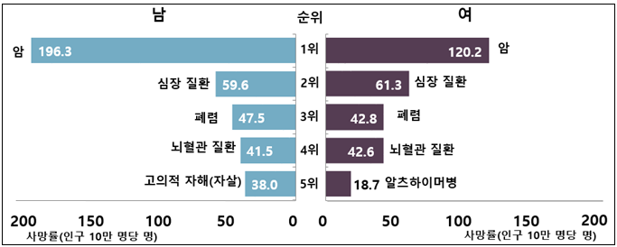
심장질환과 뇌졸중
◆뇌졸중 위험인자
1. 고혈압
2. 당뇨병
3. 이상지지혈증
4. 심장질환
2009년부터 2019년까지 통계지표
환자의 기본 정보를 가지고 해당 질병의 유무를 파악할 수 있는가?
유사한 혈관계 질병인 심장질환과 뇌졸중은 예측에 있어 발병 요인을 공유하는가?
심장질환을 앓고 있는 환자의 기본 정보를 통해 뇌졸중의 위험 여부를 예측할 수 있는가?
만들어진 모델은 해당 질병에 대하여 어떠한 부분의 예방에 도움을 줄 수 있는가?
Notes:
심장질환과 뇌졸중은 우리나라 질병으로의 사망원인 2위와 4위를 차지하는 질환 입니다.
두 질병의 공통점은 혈관관련 질병이라는 점에서 질병의 위험인자가 서로 아주 유사하다고 할 수 있습니다.
그러므로 두 질병의 발병을 예측하는데 있어 중요한 요소로 파악되는 특성이 서로 같을 것으로 예상됩니다.
그렇기 때문에 심장질환과 뇌졸중은 서로 동일한 정보를 토대로 발병여부를 예측할 수 있을 것이다라는 가설을 세우고 다음과 같은 의문을 제기할 수 있습니다.
(1. 2. 3. 4.) 이 4가지 의문을 해소하며 최종 모델의 생성과 활용방향에 대해서 이야기 하도록 하겠습니다.

Slide 3
예측 모델을 위한 데이터 셋
Cardio data set
stroke data set
테이터간 연관 특성
◆ 기본 신체 정보
나이
성별
비만도
Age(나이)
Gender(성별)
Height(키)
Weight(몸무게)
Age(나이)
Gender(성별)
Bmi(비만도)
◆ 혈관관련 정보
고혈압여부 정보
심장질환
평균 혈당치 레벨
콜레스테롤 수치
Ap_hi(압축기 혈압)
Ap_lo(수축기 혈압)
Cholesterol(콜레스테롤)
Gluc(혈당 레벨)
Hypertension(고혈압여부)
Heart_disease(심장질환여부)
Avg_glucose_level(평균 혈당치)
Ever_married(결혼여부)
Work_type(고용형태)
Residence_type(주거지역)
Smoking_status(흡연 상태)
Smoke(흡연여부)
Alco(음주여부)
Active(활동성)
◆ 외적 요인
흡연여부
음주여부
활동성
결혼여부
고용형태
주거지역
Cardio(심장질환)
Stroke(뇌졸중)
Notes:
가설과 그에 따른 의문의 해소를 위한 데이터셋의 특성 구성도입니다.
크게 3가지 정보그룹으로 기본 신체정보,혈관관련 정보, 그리고 외적요인으로 묶을 있습니다.
해당 특성들을 그대로 사용하여 훈련모델 선정 및 베이스라인을 설정하도록 하겠습니다.
선정 이후, 두 데이터셋의 일치화를 위해 건강관련 정보의 통합과 외적요인 특성의 중요도 확인 후, 제거를 진행하도록 하겠습니다.

Slide 4
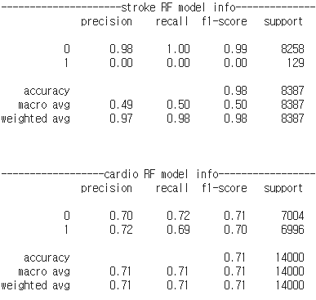
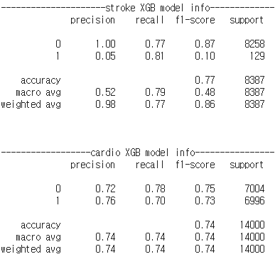
학습모델 선정
심장질환(cardio) 학습 모델
뇌졸중(stroke) 학습 모델
총 샘플 수 : 70,000
0(음성) : 50.00%
1(양성) : 49.96%
총 샘플 수 : 41,938
0(음성) : 98.46%
1(양성) : 1.53%
RandomForest
F1-score gage
RandomForest
F1-score gage
70%
0%
XGBoosting
F1-score gage
XGBoosting
F1-score gage
73%
10%
Notes:
데이터 셋에서의 질병발병 유무를 확인할수 있는 타겟 특성이 이진데이터 이기 때문에 이 문제는 분류문제로 볼수 있습니다.
비선형,분류 데이터에 대해서 좋은 성능을 보여주는 랜덤포레스트 모델과 XG부스팅 모델의 기본설정에서의 성능을 확인해보겠습니다.
심장질환 모델에서는 랜덤포레스트와 xg부스팅모델 다 높은 성능을 보이는 것으로 판단됩니다.
하지만 뇌졸중모델에서 랜덤포레스트는 positive에 대한 예측이 전혀 이루어지지 못했으며, xg부스팅에선는 미약하게 나마 분류가 이루어진 모습을 확인할수 있습니다.
이는 데이터의 타겟 특성의 클래스가 극도로 편중되어있는 것이 원인으로 판단됩니다.
두 데이터셋에서 더 좋은 성능을 보인 XG부스팅 모델을 학습모델로 선정하도록 하겠으며,
지표에서 양성(positive)에 대하여 높은 점수를 받은 심장질환의 precision과 뇌졸중의 recall을 주 평가지표로 사용하도록 하겠습니다.

Slide 5
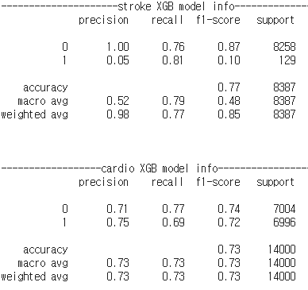
모델 학습용 특성 일치화 XGboost mdel
심장질환(cardio) 학습 모델
키, 몸무게, 수축기 혈압, 압축기 혈압 -> bmi(비만도),Hypertension(고혈압) 특성을 생성 후 이전 특성 제거
73%
72%
뇌졸중(stroke) 학습 모델
결혼여부,고용형태,주거지역 특성의 제거 및 평균혈당치,흡연상태 ->혈당 레벨, 흡연여부로 전처리
10%
10%
Notes:
모델 선정 후, 각 모델들의 예측에 영향을 끼치는 특성들을 비교하기 위해, 특성의 일치화 및 제거를 진행한 후, 성능의 변화를 확인해 보았습니다.
심장질환 데이터셋에서는 건강관련 특성들을 조합하여 뇌졸중 데이터셋에 있는 특성들을 생성하였으며,
뇌졸중 데이터셋에서는 외적요인에 대한 특성 일부를 제거하였습니다.
해당 데이터 전처리 및 특성공학을 진행한 후, 확인 결과, 모델 예측에 끼치는 영향은 미미한것을 확인할수 있습니다.

Slide 6
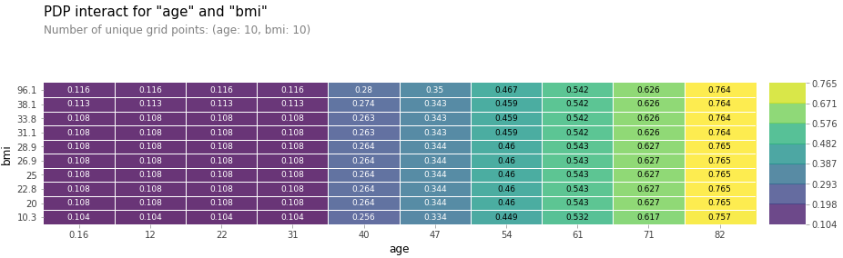
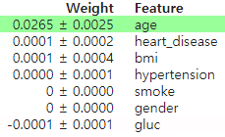
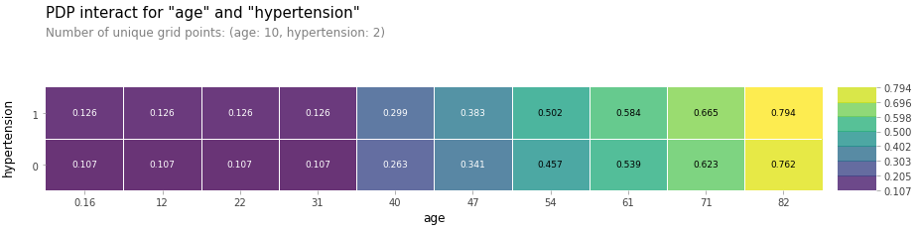

뇌졸중 모델 특성중요도 분석
순열 중요도
뇌졸중을 예측하는데 있어 age(나이)의 특성이 가장 큰 가중치를 지니고 있으며 건강관련 특성들이 가지는 영향은 그렇게 크지 않음
Notes:
이제 학습된 모델을 기반으로 각 특성이 예측에 얼마나 중요한지 확인해보도록 하겠습니다.
뇌졸중 모델에 경우 순열중요도로 확인 결과 나이 특성이 예측에 가장 큰 가중치를 가지는 것을 확인할수 있습니다.
PDP그래프로 나이와 건강정보 특성들이 값 변화의 따라 예측에 얼마나 영향을 끼치는지 확인한 결과,
뇌졸중의 예측에 있어서 건강관련 요인들의 중요도는 미미한 편이라고 판단됩니다.

Slide 7
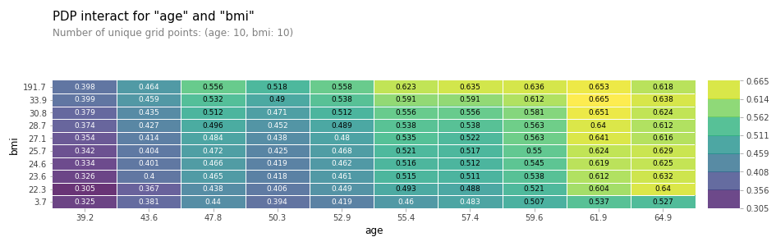
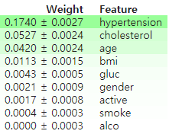
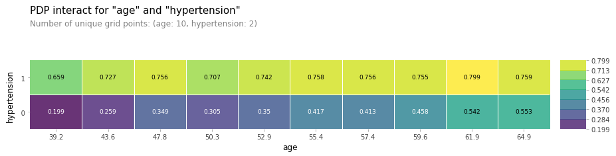
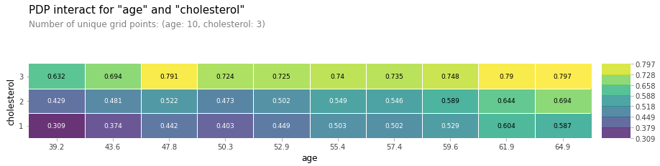
심장질환 모델 특성중요도 분석
순열 중요도
hypertension(고혈압)이 심장질환 여부를 파악하는 가장 중요한 특성인 것을 확인
심장질환을 예측하는데 있어서 신체 건강상태가 많은 영향을 끼치는 것을 확인할 수 있음.
Notes:
다음은 심장질환 모델입니다.
심장질환의 경우 뇌졸중 모델과는 다르게 환자의 건강정보가 예측에 큰 영향을 끼치는 것을 확인할수 있었습니다.
순열 중요도로 확인한 결과 고혈압여부가 예측에 가장큰 영향력을 행사한 것을 확인할수 있었으며,
나이와 건강관련 특성들의 PDP그래프 확인결과 나이보다 예측에 더 많은 영향을 끼친다고 판단됩니다.
이는 뇌졸중과 심장질환의 예측에 있어 동일한 요인을 공유한다고 판단하기 힘들며,
뇌졸중은 나이로인한 신체노화가 큰 요인으로 작용하며, 심장질환은 환자의 건강상태가 중요한 요인으로 작용한다고 생각됩니다.

Slide 8
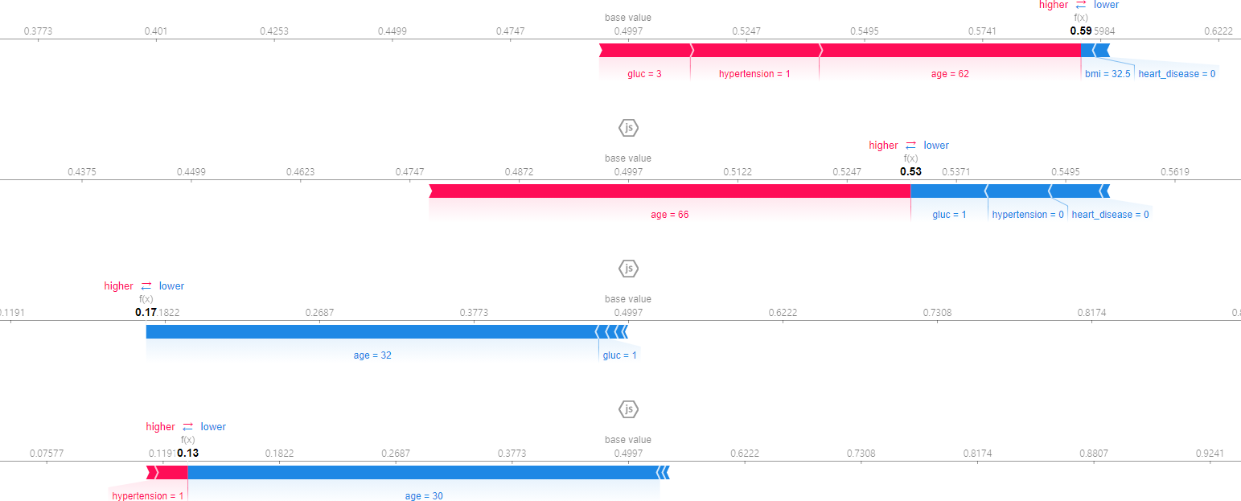
뇌졸중 예측모델 shap
해당 샘플의 뇌졸중 여부를 예측하는데 있어 age(나이) 특성이 가장 높은 가중치를 가지는 것을 확인
건강정보 특성의 경우 나이가 많아 질수록 positive에 대한 예측 가중치가 증가 함
Notes:
해당 그래프는 예측모델에서 한 환자의 정보를 바탕으로 뇌졸중의 발병유무를 예측하는데 있어 각 특성이 가지는 가중치를 표현한것입니다.
뇌종줄 예측시 나이는 모든 환자들에게 있어 가장 큰 가중치를 가지며, 나이가 증가함에 있어 건강관련 정보의 가중치가 증가하는 것을 확인할수 있었습니다.
즉, 나이가 증가함에 따라 건강관련 특성들의 중요도가 증가하지만, 가장 큰 요인은 나이라는 것을 다시한번 확인할 수 있었습니다.

Slide 9
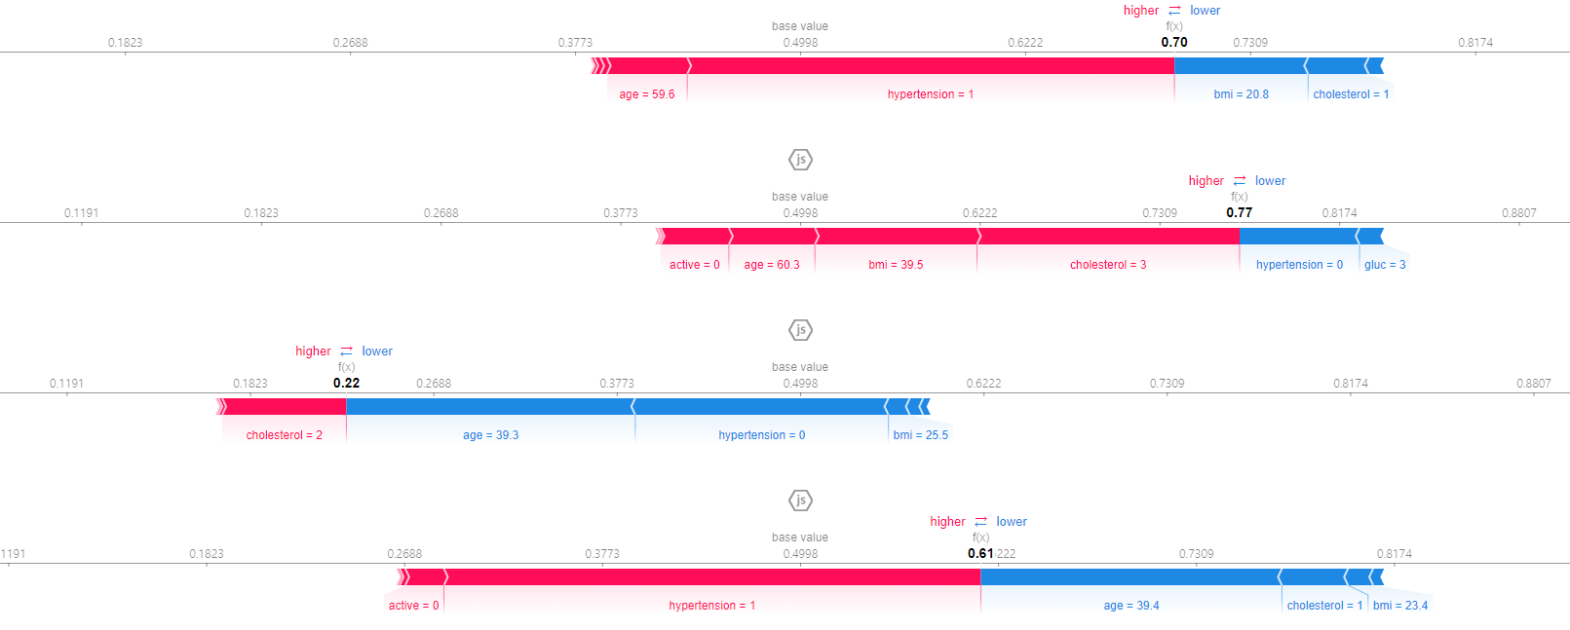
심장질환 예측모델 shap
hypertension(고혈압) 특성이 True일 경우 심장질환 positive예측에 있어 가장큰 가중치를 가짐
심장질환을 예측하는데 있어 건강정보 특성의 True 유무에 따라 예측에 큰 영향을 끼치는것을 확인
Notes:
다음은 심장질환 모델입니다.
심장질환의 경우 나이에 상관없이 모든 건강정보 특성들이 유기적으로 영향을 끼치고 있으며, 그 중 고혈압유무가 질병 발생에 가장큰 가중치를 가지는 것을 확인할수 있습니다.
즉 심장질환의 경우 나이에 따른 영향뿐만 아니라 신체 건강유무 또한 중요하게 작용한다고 볼수 있습니다.

Slide 10
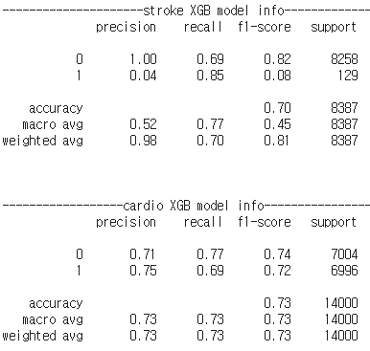
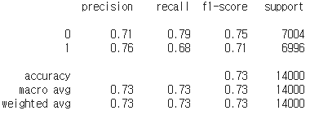
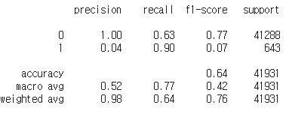
모델 성능 개선 XGboost mdel
심장질환(cardio) 개선된 모델 파라미터
◆ XGBboost model 파라미터
Max_depth : 5
Learning_rate: 0.05
Colsample_bytree: 0.6
Eval_metric: auc
◆RandomizedSearchCV 파라미터
N_iter : 100
CV: 4
Scoring: f1_score
◆임계값 : 0.523
정밀도
정밀도
임계값 조정
뇌졸중(stroke) 개선된 모델 파라미터
◆ XGBboost model 파라미터
Max_depth : 2
Learning_rate: 0.03
Colsample_bytree: 0.9
Eval_metric: auc
◆RandomizedSearchCV 파라미터
N_iter : 100
CV: 4
Scoring: recall
◆임계값 : 0.43
재현율
재현율
임계값 조정
Notes:
다음과 같은 결과를 바탕으로 모델의 성능개선 방향을 설정해 보았습니다.
심장질환 모델의 경우 정밀도를 우선으로 모델을 개선하여 심장질환 발병 위험도를 제공할 수 있도록 하였고,
뇌졸중 모델의 경우 샘플들의 뇌졸중 발병 환자들을 최대한 회수하여, negative로 예측된 환자들의 뇌졸중 발병 위험도를 최대한 낮출수 있도록, 재현율를 우선으로 모델을 개선하였습니다.

Slide 11
완성 모델의 정의와 방향
심장질환(cardio) 모델 정확도 우선 모델 (positive 회수률 69%)
정밀도
precision gage
정밀도
precision gage
정밀도
precision gage
학습된 모델은 환자가 실제로 심장질환을 앓고 있는지 높은 정확도로 예측할 수 있는 모델로 환자의 심장질병 발생 위험성을 확인할 수 있는 지표로 활용 가능할 것으로 판단됨.
심장질환 모델의 특성 중요도와 가중치를 확인한 결과 건강관련 지표들이 해당 질병을 예측하는데에 가장 큰 요인을 차지하는 것을 확인할수 있음.
72%
75%
76%
최적 모델 탐색
예측 임계값 조정
◆ 모델 사용 특성
나이, 성별, BMI,고혈압 여부,,콜레스테롤 수치,혈당레벨, 흡연여부, 음주여부, 활동성
Positive로 예측시 76%정확도로 심장질환 발병
뇌졸중(stroke) 모델 재현율 우선 모델 (negative 회수률 63%)
Negative예측시 뇌졸중 발병 위험 0.3%
뇌졸중 모델의 특성 중요도와 가중치를 확인한 결과 건강관련지표들의 영향은 약한 편으로 판단되며, 나이의 증가에 따라 가중치가 증가하는것을 확인함.
모델의 예측에서 큰 가중치를 가지고 있는 특성은 age(나이)특성 하나로 뇌졸중의 경우 건강상태보다 나이의 의한 육체노화와 질병에 대한 내성감소가 주요 원인으로 판단됨.
그러므로 하나의 특성의 의해 크게 예측이 좌우되므로 positive에 대한 예측율이 아주 낮기 때문에 재현율(recall)을 높인 모델로 negative로 예측된 환자에 대해서는 뇌졸중의 대한 위험이 없음을 확인하는 지표로 활용 가능할 것으로 판단됨
재현율
Recall gage
재현율
Recall gage
재현율
Recall gage
0%
81%
90%
최적 모델 탐색
예측 임계값 조정
Notes:
다음과 같이 완성된 모델은 심장질환의 경우 해당 환자에 대해 심장질병이 발병할 가능성을 높은 정확도로 예측하는 모델이라 할수 있고,
뇌졸중 모델의 경우 뇌졸중이 발병하지 않는다고 예측한 환자에 대하여 아주 낮은 위험도를 제공해줍니다.
이렇게 완성된 모델을 바탕으로 판단한 결과,
심장질환의 경우 환자의 기본정보만을 가지고 높은 정밀도의 예측이 가능하지만,
뇌졸중의 경우 환자의 기본정보만으로는 정확한 예측이 불가능한 것을 확인하였습니다.

Slide 12
THANK YOU

